Slide 1



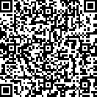
Taijiquan ist im Ursprung sowohl eine Kampfkunst als auch eine meditative Bewegungsform zur Gesundheitspflege in der traditionellen chinesischen Medizin.
Mit den einfachen, jedoch sehr wirksamen Übungen des Taijiquan kannst Du selbst dazu beitragen, deinen Gesundheitszustand positiv zu beeinflussen.
Taiji hilft nachweislich Beweglichkeit zu verbessern, Kraft aufzubauen sowie Stress abzubauen.
Taijiquan kann von allen Menschen erlernt werden. Ein höheres Lebensalter stellt kein Problem dar diese Bewegungsform zu erlernen und von seiner Wirksamkeit zu profitieren.
Mein Unterricht konzentriert sich darauf, meine Schüler mithilfe der Taiji Prinzipien dabei zu unterstützen, ihre Gesundheit und Lebensqualität zu erhalten und zu stärken.
Taijiquan ist dazu ein tolles Werkzeug. Es macht Spaß und kann jederzeit ohne Hilfsmittel durchgeführt werden.
Taiji Kurse
Die nächsten Kurse in kleinen Gruppen starten am
Dienstag, 21. April 2026
12:00-12:45
Taijiquan für Einsteiger
13:00-14:00
Mittelstufe ZhaoBao 10er Formlaufen
14:30 – 15:30
Anfänger und fortgeschrittene Anfänger
Der Kurs mit 10 Terminen kostet 160€ (60 Minuten) / 120€ (45 Minuten).
Alle gesetzlichen Krankenkassen bezuschussen die Kurse.
Anmeldung per E-Mail, WhatsApp oder Telefon anja@tares.org 0171 8343085
Mehr Infos: https:tares.org
Taijiquan Lernen!
Notes:
Vorlage Flyer 2-Bruch Zickzackfalz DIN lang hoch Aussenseiten
Randabstand zwischen den Textelementen und den Schnitt- und Falzkanten von 4 mm einhalten, damit keine wichtigen Elemente abgeschnitten werden.
Vollflächige Bilder bis an den Rand positionieren, um Blitzer zu vermeiden.
Die Bildauflösung sollte mindestens 300 dpi betragen.
Darauf achten, dass die Schriften eingebettet sind.
Vor Produktionsbeginn darf eine Präsentation keine Animationen und Seitenübergänge enthalten. viaprinto übernimmt diese Aufgabe für Sie. Bitte beachten Sie, dass dabei alle grafischen Elemente, an die eine Aktion gebunden ist, gelöscht werden. Es wird daher empfohlen, diese Elemente vor dem Upload selbst zu entfernen: 'Ansicht > Toolbox > Benutzerdefinierte Animation'.
Hinweis: Sie können auch ein Dokument mit zwei Doppelseiten im geöffneten Format verwenden.
Weiterführende Informationen zum Erzeugen der Ausgabedatei unter:
www.viaprinto.de/hilfe

Slide 2
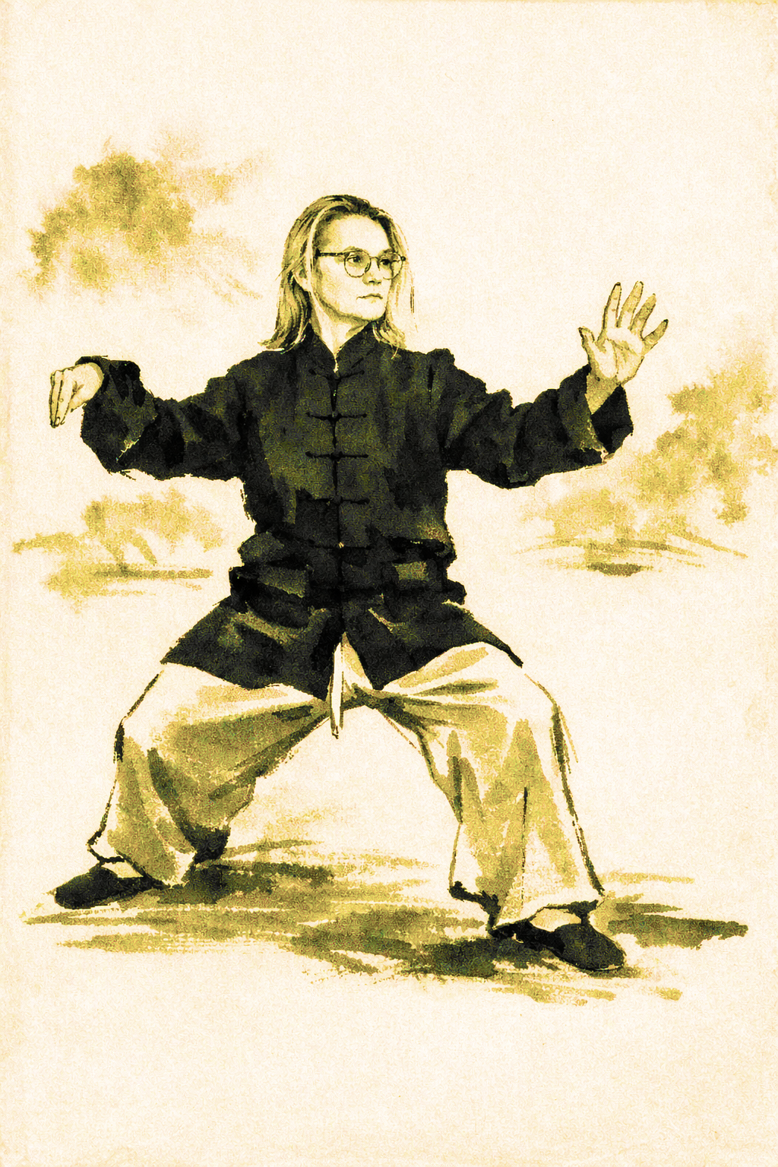
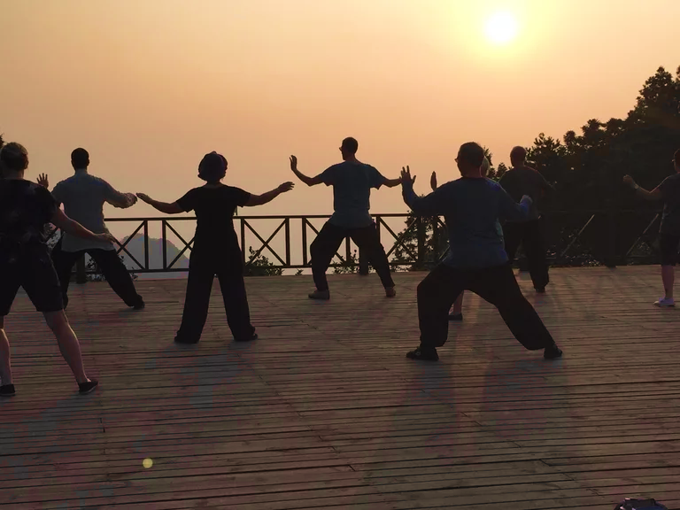
Einfluss auf den Körper
Beweglichkeit und Flexibilität. Es werden die Faszien gedehnt und Muskeln aufgebaut. Das erhöht Deine Stabilität, die Knochendichte, die Effizienz in der Bewegung und führt zu einer Entlastung der Gelenke.
Durch die langsamen Bewegungen des Taijiquan werden die Muskelrezeptoren, die dem Gehirn melden, wo sich der Muskel gerade befindet (Proprio-rezeptoren), trainiert. Dadurch verbessert sich die Balance automatisch. Das Sturzrisiko vermindert sich.
Dank der verbesserten aufgerichteten Haltung (unten schwer, oben leicht) kollabiert die Brust weniger, die Atmung wird effizienter, die Sauerstoff-versorgung der Organe verbessert sich.
Die tiefe Bauchatmung verbessert ebenfalls die Atmung und aktiviert den Vagusnerv, unser „Entspannungs-system“.
Taiji senkt den Cortisolspiegel. Dies wirkt entzündungshemmend und senkt den Blutdruck. Die Anzahl der Immunzellen, die unter Stress sinkt, nimmt zu.
Aufmerksamkeit und Entspannung
Die Neuroplastizität wird durch die langsamen Bewegungen geschult. Rechte und linke Hirnhälfte werden gleichzeitig angesprochen. Dies verbessert die motorische Kontrolle. Die Konzentrationsfähigkeit nimmt zu.
Das interozeptive Bewusstsein, die Aufmerksamkeit auf das, was ich empfinde, wird geschult. Dadurch kann ich Anspannungen wahrnehmen und loslassen. Dies ist die Grundlage für eine verbesserte mentale Gesundheit bei Taijiquan Praktizierenden.
Die Meditation und Visualisierung führt ebenfalls zu einer verbesserten Selbstwahrnehmung. Der Herzschlag verlangsamt sich, die Stress Resilienz steigt.
Dr. Anja Schäfer-Jugel
Bundesvereinigung für Taijiquan und QiGong (BVTQ) lizenziert (Prävention Lizenz E)
Zentralen Prüfstelle Prävention ZPP der gesetzlichen Krankenkassen lizensiert für Stressmanagement - Förderung von Entspannung und Erholung - Tai Chi
Der Unterricht findet statt im wunderschönen
„Raum für Yoga“
der Hein-Kröger-str. 35 in
22589 Hamburg Iserbrook.
Notes:
Vorlage Flyer 2-Bruch Zickzackfalz DIN lang hoch Innenseiten

